Slide 1

Tiết 7. Bài 6
CÁC NƯỚC CHÂU PHI

Slide 2
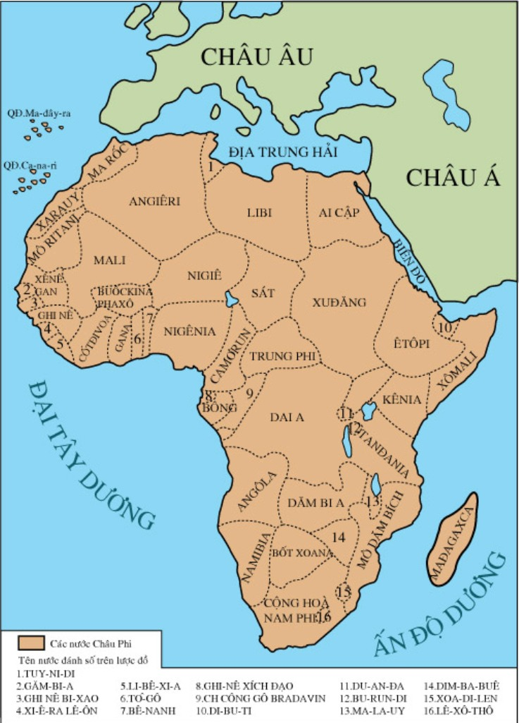
Diện tích: 30 triệu Km²
Dân số: 1,2 tỷ người (2016)
Có 57 quốc gia
Nguồn tài nguyên: Vàng, kim cương, dầu mỏ, khí đốt…

Slide 3
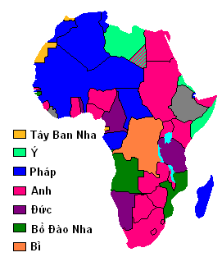
Sự phân chia châu Phi sau Chiến tranh thế giới thứ nhất đến trước Chiến tranh thế giới thứ hai
§Õ quèc | DiÖn tÝch | D©n sè | Chó thÝch
Ph¸p | 42.1% | 32.3% | C¸c vïng B¾c Phi, Trung Phi, ch©u Phi xÝch ®¹o
Anh | 37.7% | 49.4% | ChiÕm vïng trï phó cña B¾c Phi, Nam Phi, T©y Phi.
BØ | 9.1% | 10% | Vïng Trung Phi
Bồ Đào Nha | 7.9% | 6.6% | Vïng Nam Phi
T©y Ban Nha | 1.3% | 1.0% | Vïng B¾c Phi

Slide 4
Phong trào giải phóng dân tộc sau năm 1945
Công cuộc xây dựng đất nước
Tình hình chung
Các nước châu Phi
Khái quát đôi nét về tình hình chung của Cộng hòa Nam Phi trước phong trào giải phóng dân tộc
Cộng hòa Nam Phi
Trình bày phong trào giải phóng dân tộc và quá trình phát triển đất nước

Slide 5
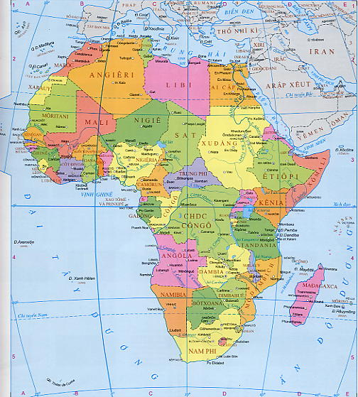

1954-1962
1952

Slide 6
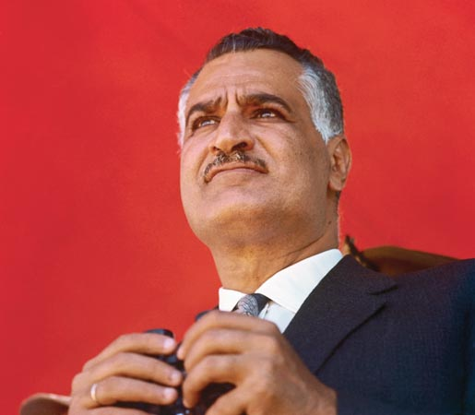


1960
Đại tá Nat-xe 1918- 1970
- Ai Cập nổ ra cuộc đảo chính lật đổ chế độ quân chủ (1952)
- An–giê-ri khởi nghĩa vũ trang lật đổ ách thống trị của Pháp(1954-1962)
Lược đồ các nước châu Phi sau Chiến tranh thế giới thứ hai

Slide 7
-1960 “năm châu Phi” 17 nước châu Phi giành độc lập.
1960
=> Hệ thống thuộc địa châu Phi tan rã, các dân tộc châu Phi giành được độc lập và chủ quyền.
Lược đồ các nước châu Phi sau Chiến tranh thế giới thứ hai

Slide 8
Hiện nay, nhân dân châu Phi gặp phải những khó khăn nào ?

Slide 9
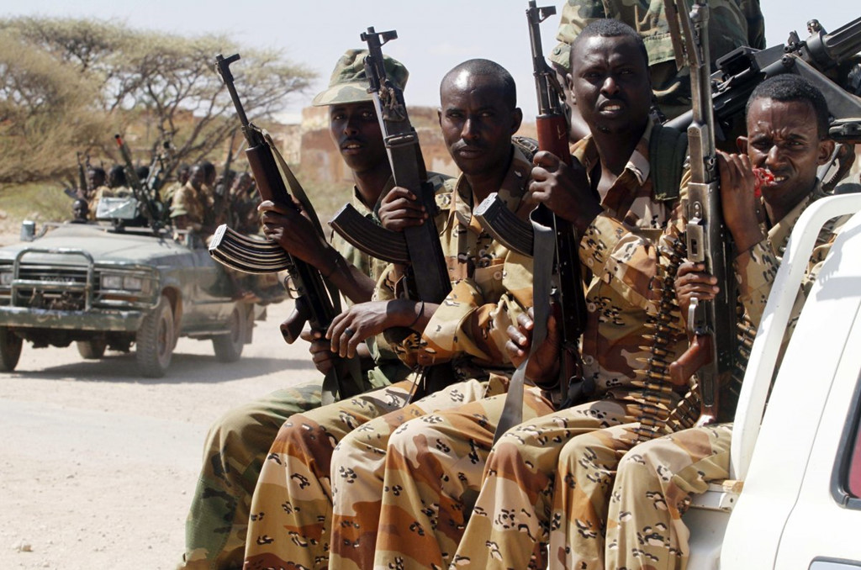
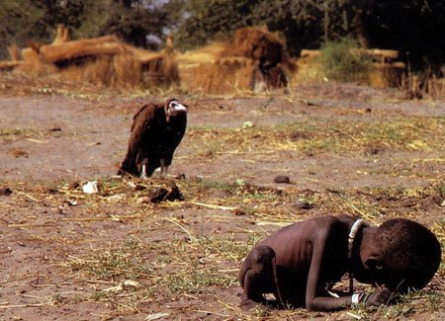

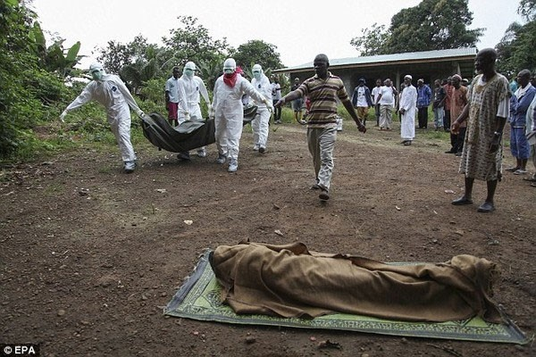
1
2
Xung đột, nội chiến
Đói nghèo
3
4
NỢ
Nợ nần chồng chất
Bệnh dịch hoành hành

Slide 10
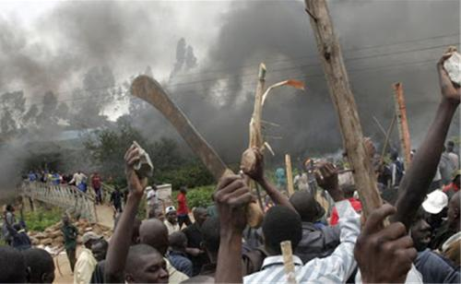
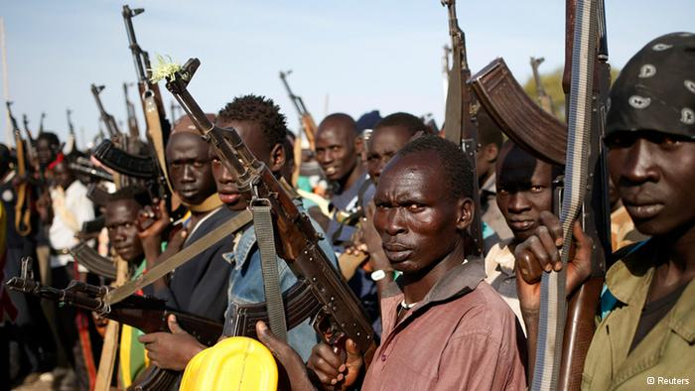
XUNG ĐỘT

Slide 11
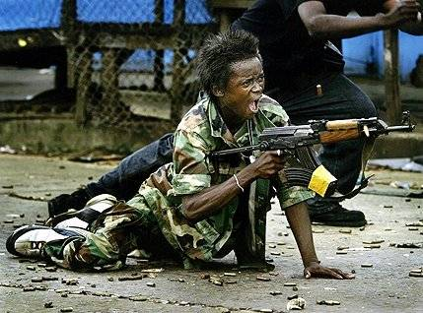
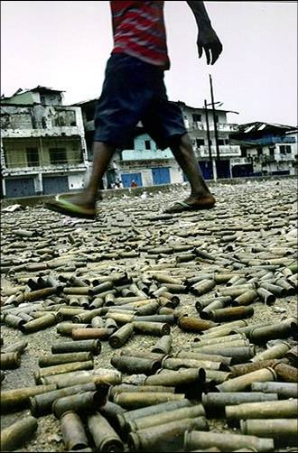
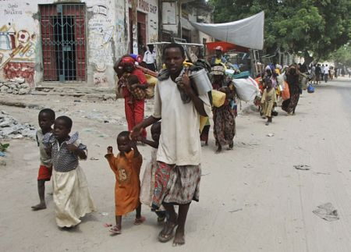

Slide 12
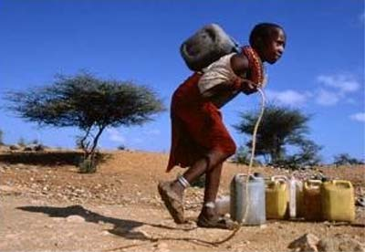
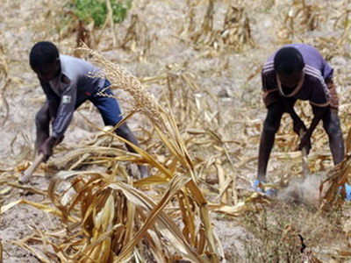
THIẾU NƯỚC UỐNG VÀ LƯƠNG THỰC

Slide 13
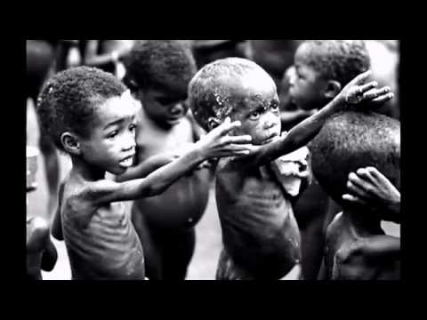
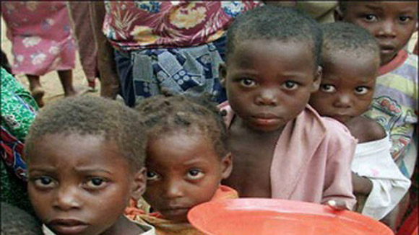
Đói nghèo
32/57 nước nghèo nhất thế giới,1/4 số dân đói ăn kinh niên

Slide 14
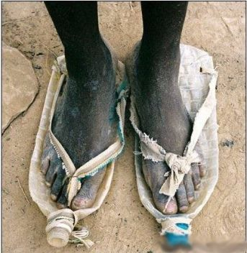
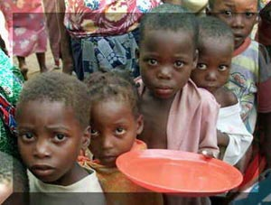
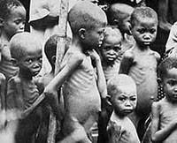

Slide 15
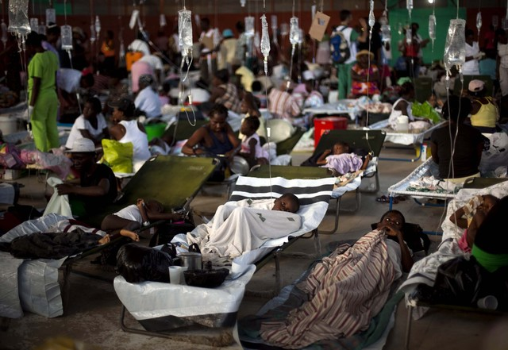
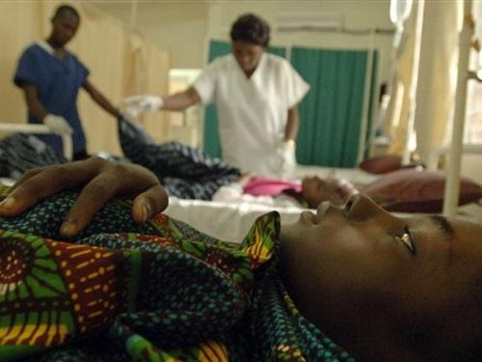
Dịch bệnh

Slide 16


Slide 17
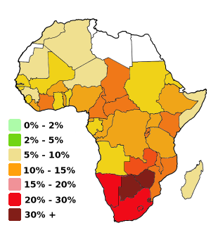
BẢN ĐỒ AISD Ở CHÂU PHI
Theo thống kê những năm 80, châu Phi có 120.000 phụ nữ nhiễm HIV trên 150.000 phụ nữ thế giới nhiễm bệnh, trẻ em châu Phi chiếm tới 90% trong số trẻ em thế giới mắc bệnh hiện nay…” (Báo QĐND -17/11/1991)

Slide 18

“Liên hợp quốc xếp 32 trong tổng số 57 quốc gia châu Phi vào nhóm những nước nghèo nhất thế giới. Nợ châu Phi lên đến 300 tỉ USD, số lãi hàng năm phải trả là 25 tỉ USD. Hiện nay, 2/3 dân số châu Phi không đủ ăn, ¼ dân số đói ăn kinh niên”
“Châu Phi có tỉ lệ gia tăng dân số tự nhiên cao nhất thế giới Ru-an-đa là 5.2%, Ăng-gô-la, Ni-giê-ri-a, Ma-li là 5.1% trong khi Việt Nam là 1.1%, Thái Lan là 0.3%, Lào 1.4%”.

Slide 19
Nam Phi
Quốc gia
Ghi-nê
Mô-ri-ta-ni
Xê-nê-gan
Ma-rốc
Tỉ lệ mù chữ
70%
69%
68%
64%
50%

Slide 20

Tổ chức gồm 53 nước thành viên các quốc gia châu Phi (Nam Phi gia nhập năm 2004). Quốc gia duy nhất tại châu Phi không phải thành viên là Marốc, nước này đã rút tên khỏi Tổ chức Thống nhất châu Phi vào năm 1984.
Lá cờ Liên minh châu Phi

Slide 21
Bài 6: CÁC NƯỚC CHÂU PHI
I. Tình hình chung
-Sau CTTG2, phong trào đấu tranh diễn ra sôi nổi, sớm nhất ở Bắc Phi.
-1960, 17 nước giành độc lập gọi là “Năm châu Phi”
- Công cuộc xây dựng đất nước thu nhiều thành tích nhưng vẫn đói nghèo, lạc hậu, xung đột, nội chiến, nợ nần, bệnh tật ...
- Thành lập Liên minh châu Phi (AU) để hợp tác, giúp đỡ cùng nhau

Slide 22
Bài 6 : CÁC NƯỚC CHÂU PHI
II. Cộng hoà Nam Phi:

Slide 23
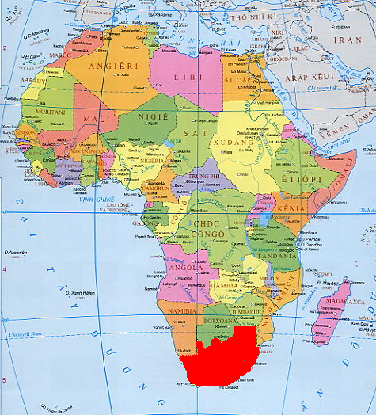

Quốc kỳ CH.Nam Phi.
NAM PHI
Diện tích: 1,2 triệu Km²
Dân số: gần 56 triệu người (2016)
Tài nguyên: vàng, kim cương, urani….
Lược đồ các nước châu Phi

Slide 24
Tình cảnh người da đen và da màu ở cộng hòa Nam Phi trước năm 1994 như thế nào? Hậu quả ?

Slide 25

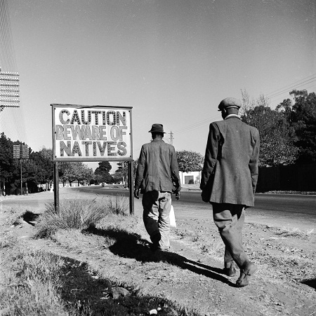
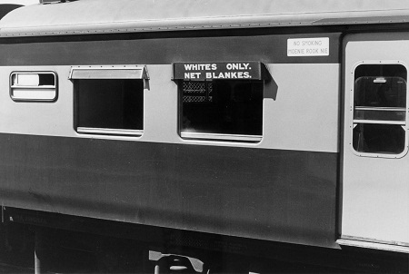
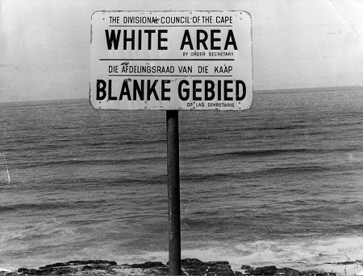
MỘT SỐ HÌNH ẢNH CỦA CHẾ ĐỘ PHÂN BIỆT CHỦNG TỘC
Khu vực sinh sống dành cho người da đen
Ghế dành cho người da trắng
Tàu dành cho người da trắng
Bãi biển dành cho người da trắng

Slide 26
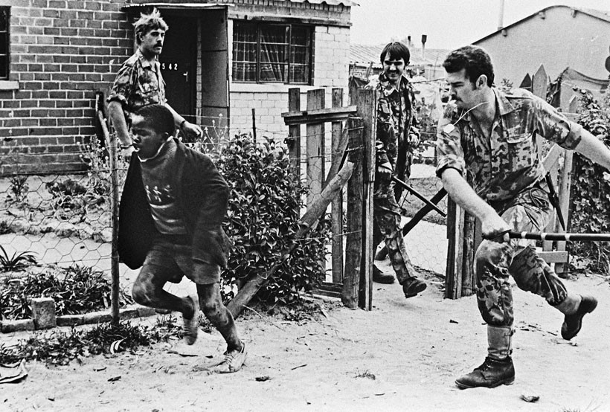

Slide 27
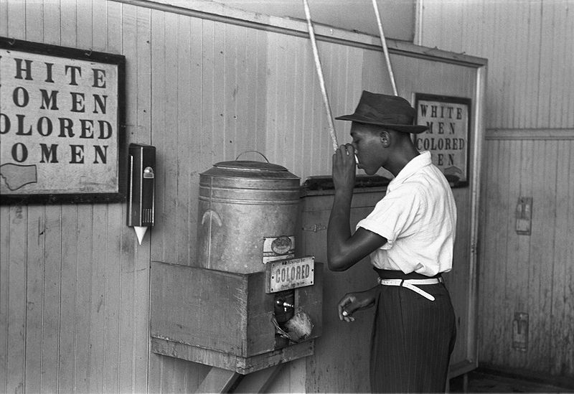
Một người dân uống nước từ máy lạnh với bảng thông báo "dành cho người da mầu" năm 1939.

Slide 28


Sau nhiều năm đấu tranh bền bỉ của người da đen.Chính quyền của người da trắng tại Nam Phi đã tuyên bố xóa bỏ chế độ A-pac-thai
Tổ chức Liên hợp quốc
Tổ chức Đại hội dân tộc Phi (ANC)

Slide 29
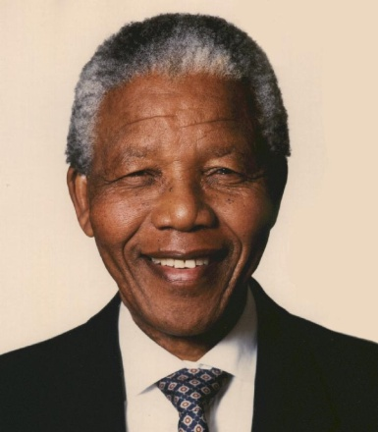
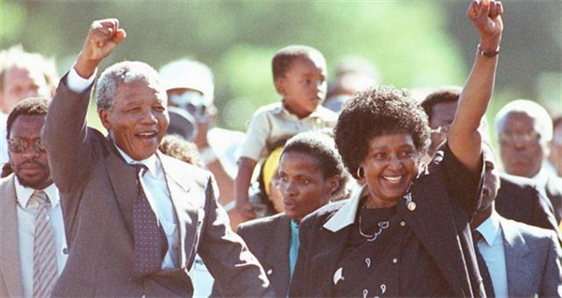
Vai trò Nen-xơn Man-đê-la trong phong trào chống chế độ A-pac-thai
- Năm 1944 gia nhập Đại hội dân tộc Phi (ANC) giữ chức Tổng thư ký́.
- Năm 1964 bị nhà cầm quyền Nam Phi kết án tù chung thân.
- Sau 27 năm tù đày. Tháng 2/1990 được trả tự do, được bầu làm Phó chủ tịch rồi Chủ tịch ANC (7/1991).
Tháng 5/1994, ông được bầu làm Tổng thống Cộng hòa Nam Phi.
- Được nhân dân thế giới ngưỡng mộ như anh hùng chống chế độ phân biệt chủng tộc.
Năm 1993 được giải thưởng Nobel về hòa bình.
Tổng thống Nen-xơn Man-đê-la
1918 - 2013
Ông Nen-xơn Man-đê-la và vợ Uyn-ni chào người dân năm 1990, vào ngày ông được thả tự do sau 27 năm bị cầm tù.

Slide 30
Bài 6: CÁC NƯỚC CHÂU PHI
II. Cộng hoà Nam Phi:
Chính quyền thực dân da trắng Nam Phi thi hành chế độ phân biệt chủng tộc.
- Năm 1993, Dưới sự lãnh đạo của tổ chức “Đại hội dân tộc Phi”(ANC) chế độ A-pác-thai được xoá bỏ.
- Tháng 4/1994, Nen-xơn Man-đê-la trở thành Tổng thống da đen đầu tiên của cộng hòa Nam Phi.
- Nam Phi đang tập trung phát triển kinh tế và xã hội nhằm xoá bỏ “Chế độ Apácthai về kinh tế”

